Slide 1
第二章：模型评估 与选择

Slide 2




评估方法
自助法：
以自助采样法为基础，对数据集 有放回采样 次得到训练集
, 用做测试集。
实际模型与预期模型都使用 个训练样本
约有1/3的样本没在训练集中出现
从初始数据集中产生多个不同的训练集，对集成学习有很大的好处
自助法在数据集较小、难以有效划分训练/测试集时很有用；由于改变了数据集分布可能引入估计偏差，在数据量足够时，留出法和交叉验证法更常用。

Slide 3


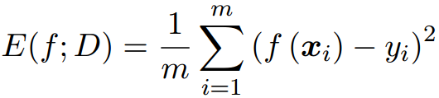
性能度量 - MSE
性能度量是衡量模型泛化能力的评价标准，反映了任务需求；使用不同的性能度量往往会导致不同的评判结果
在预测任务中，给定样例集
评估学习器的性能 也即把预测结果 和真实标记比较.
回归任务最常用的性能度量是“均方误差”：

Slide 4
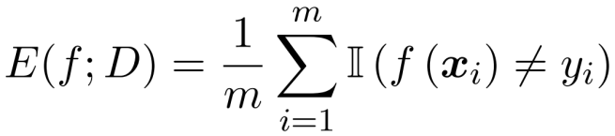
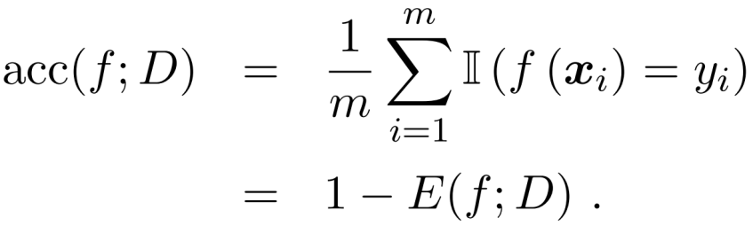
性能度量 ACC
对于分类任务,错误率和精度是最常用的两种性能度量：
错误率：分错样本占样本总数的比例
精度：分对样本占样本总数的比率
分类错误率
精度

Slide 5
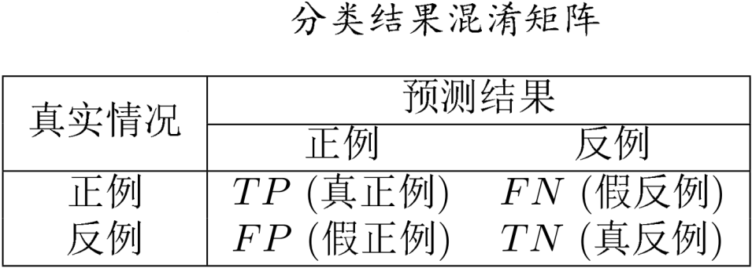

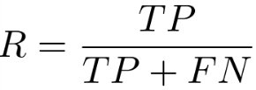
性能度量 P R
信息检索、Web搜索等场景中经常需要衡量正例被预测出来的比率或者预测出来的正例中正确的比率，此时查准率和查全率比错误率和精度更适合。
统计真实标记和预测结果的组合可以得到“混淆矩阵”
查准率
查全率

Slide 6
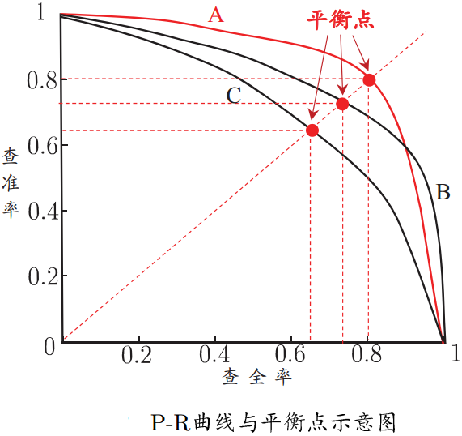
性能度量 BEP
根据学习器的预测结果按正例可能性大小对样例进行排序，并逐个把样本作为正例进行预测，则可以得到查准率-查全率曲线，简称“P-R曲线”
平衡点是曲线上“查准率=查全率”时的取值，可用来用于度量P-R曲线有交叉的分类器性能高低

Slide 7
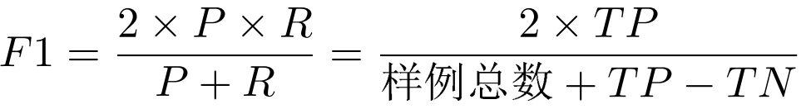





性能度量 F-value
比P-R曲线平衡点更用常用的是F1度量：
比F1更一般的形式 ,
: 标准F1
: 偏重查全率(逃犯信息检索)
：偏重查准率(商品推荐系统)

Slide 8
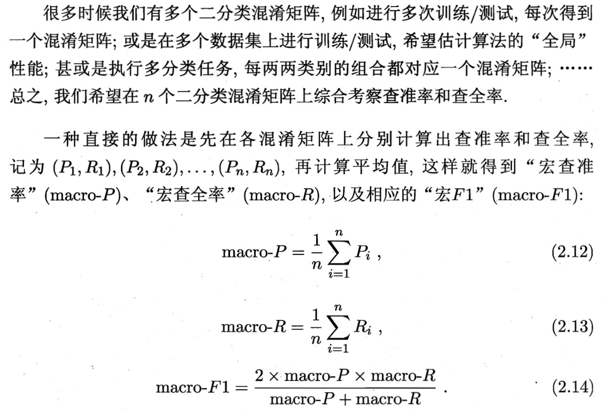
宏平均与微平均

Slide 9
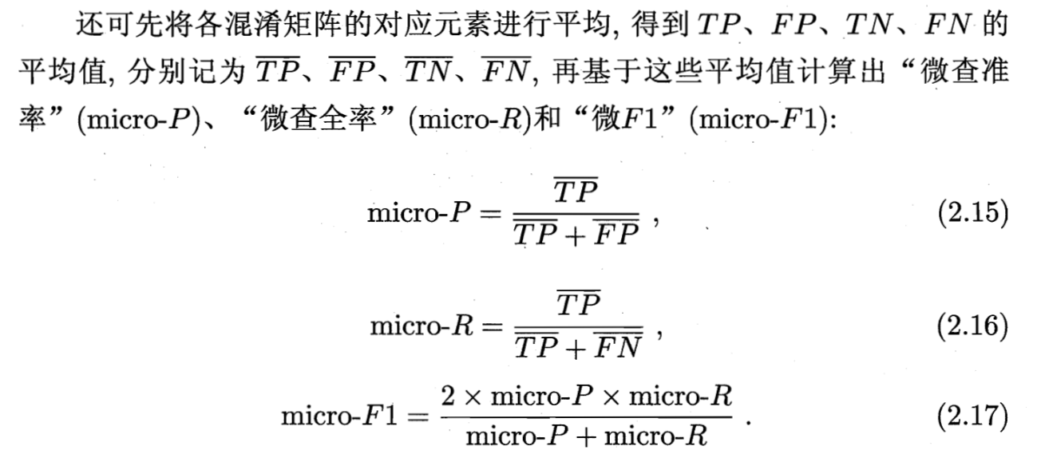
宏平均与微平均

Slide 10
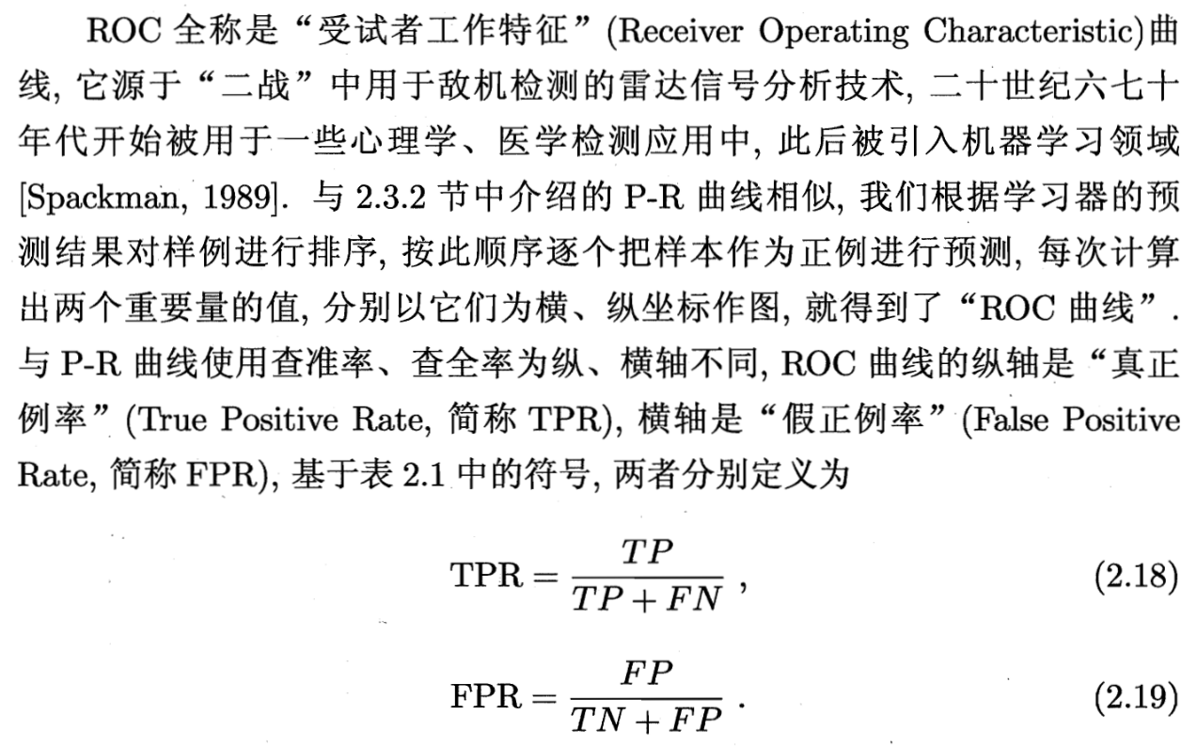
性能度量 ROC

Slide 11




性能度量 ROC
类似P-R曲线，根据学习器的预测结果对样例排序，并逐个作为正例进行预测，以“假正例率”为横轴，“真正例率”为纵轴可得到ROC曲线,全称“受试者工作特征”.
ROC图的绘制：给定 个正例和 个负例，根据学习器预测结果对样例进行排序，将分类阈值设为每个样例的预测值，当前标记点坐标为 ,当前若为真正例，则对应标记点的坐标为 ;当前若为假正例，则对应标记点的坐标为 ,然后用线段连接相邻点.

Slide 12
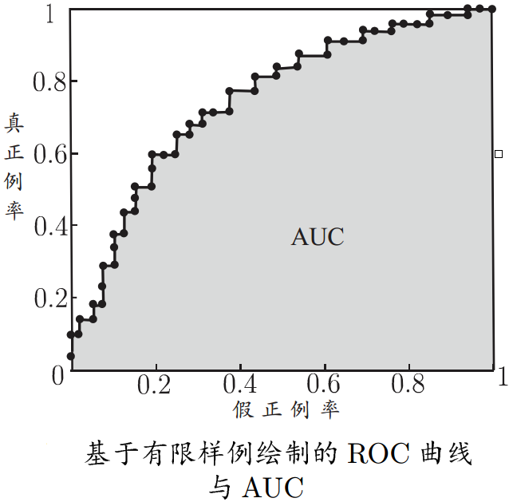

性能度量 AUC of ROC
若某个学习器的ROC曲线被另一个学习器的曲线“包住”，则后者性能优于前者；否则如果曲线交叉，可以根据ROC曲线下面积大小进行比较，也即AUC值.
假设ROC曲线由
的点按序连接而形成 ，则：
AUC可估算为：
AUC衡量了样本预测的排序质量。

Slide 13
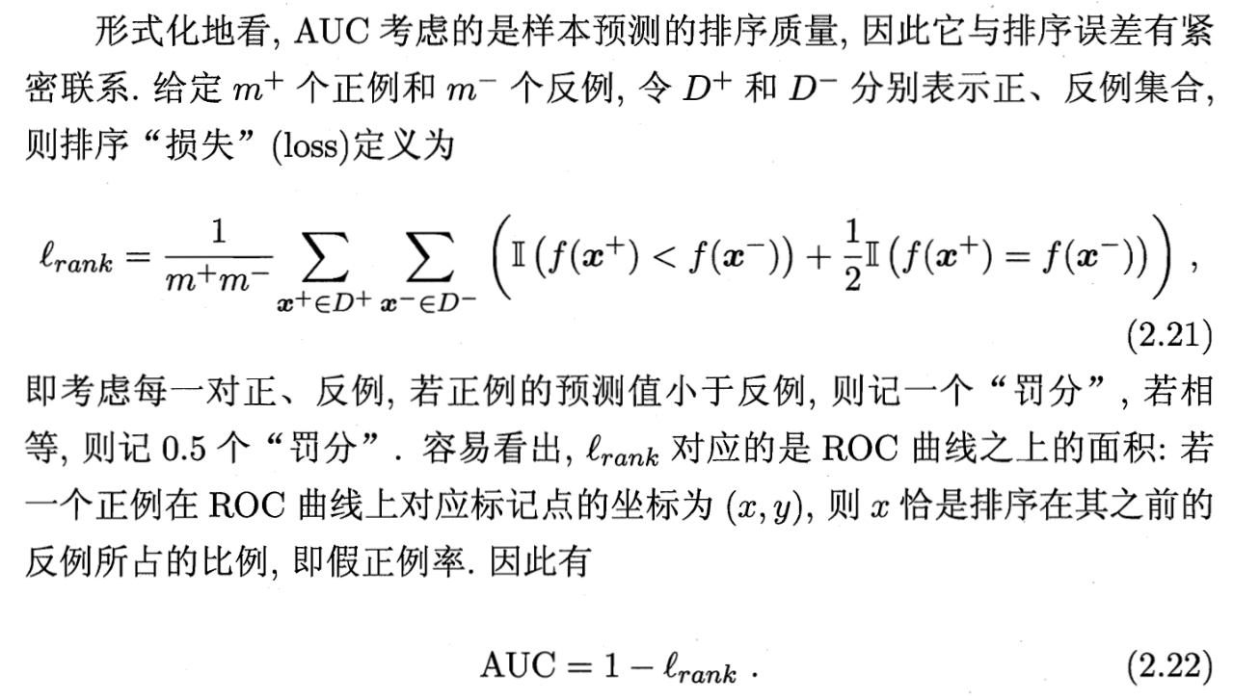
性能度量 AUC of ROC

Slide 14




偏差与方差
通过实验可以估计学习算法的泛化性能，而“偏差-方差分解”可以用来帮助解释泛化性能。偏差-方差分解试图对学习算法期望的泛华错误率进行拆解。
对测试样本 ,令 为 在数据集中的标记， 为 的真实标记，
为训练集 上学得模型 在 上的预测输出。以回归任务为例：学习
算法的期望预期为：
使用样本数目相同的不同训练集产生的方差为
噪声为

Slide 15


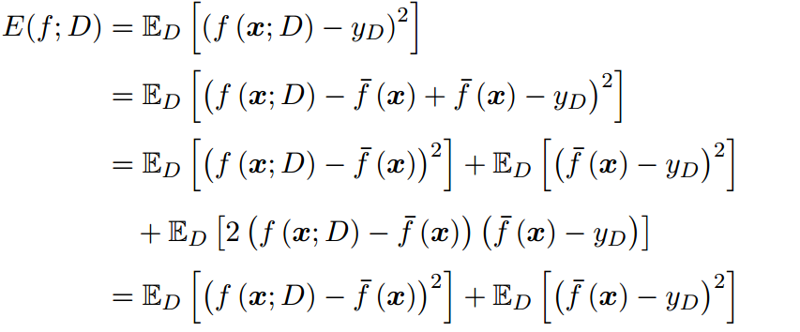
偏差与方差
期望输出与真实标记的差别称为偏差，即
为便与讨论，假定噪声期望为0，也即 , 对泛化误差分解

Slide 16
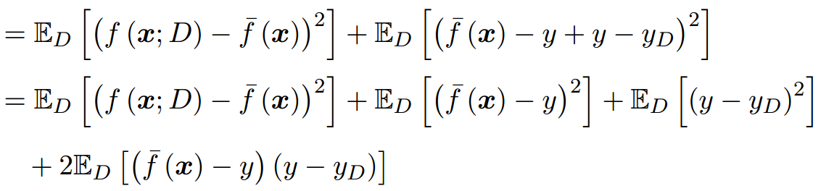
偏差与方差
又由假设中噪声期望为0，可得
于是：
也即泛化误差可分解为偏差、方差与噪声之和。

Slide 17
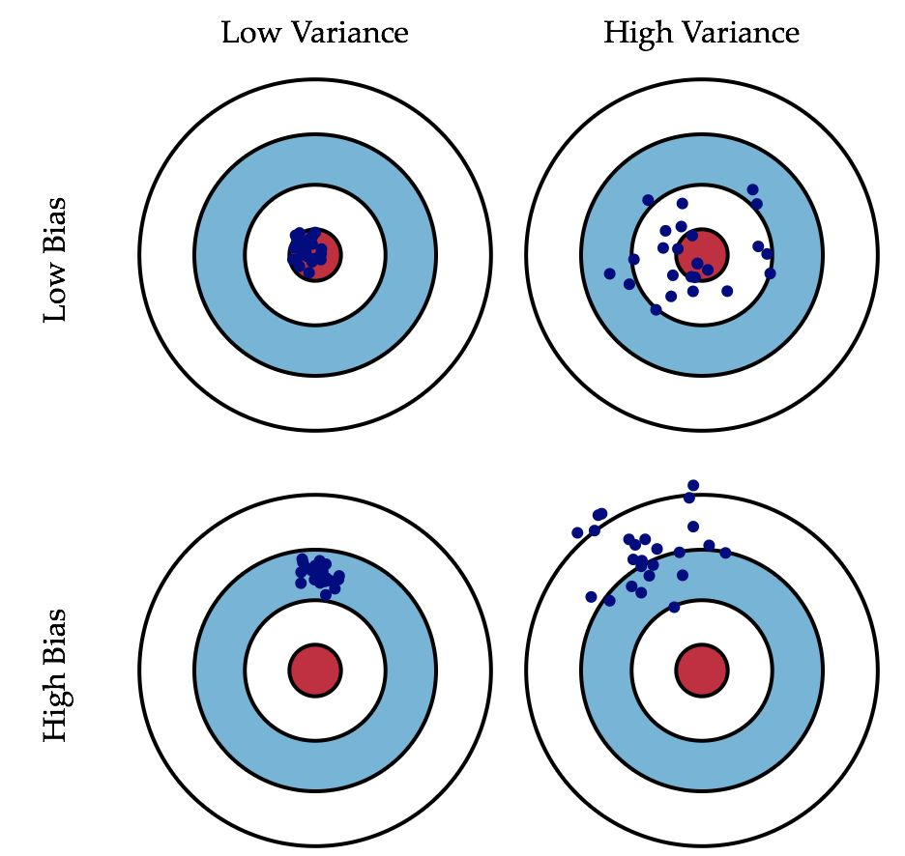
偏差与方差

Slide 18
偏差与方差
偏差度量了学习算法期望预测与真实结果的偏离程度；即刻画了学习算法本身的拟合能力；
方差度量了同样大小训练集的变动所导致的学习性能的变化；即刻画了数据扰动所造成的影响；
噪声表达了在当前任务上任何学习算法所能达到的期望泛化误差的下界；即刻画了学习问题本身的难度。
泛化性能是由学习算法的能力、数据的充分性以及学习任务本身的难度所共同决定的。给定学习任务为了取得好的泛化性能，需要使偏差小(充分拟合数据)而且方差较小(减少数据扰动产生的影响)。

Slide 19
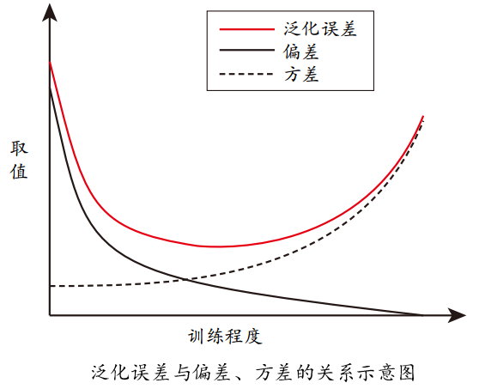
偏差与方差
一般来说，偏差与方差是有冲突的，称为偏差-方差窘境。
如右图所示，假如我们能控制算法的训练程度：
在训练不足时，学习器拟合能力不强，训练数据的扰动不足以使学习器的拟合能力产生显著变化，此时偏差主导泛化错误率；
随着训练程度加深，学习器拟合能力逐渐增强，方差逐渐主导泛化错误率；
训练充足后，学习器的拟合能力非常强，训练数据的轻微扰动都会导致学习器的显著变化，若训练数据自身非全局特性被学到则会发生过拟合。

